Slide 1
第4.1节
回归分析概论

Slide 2
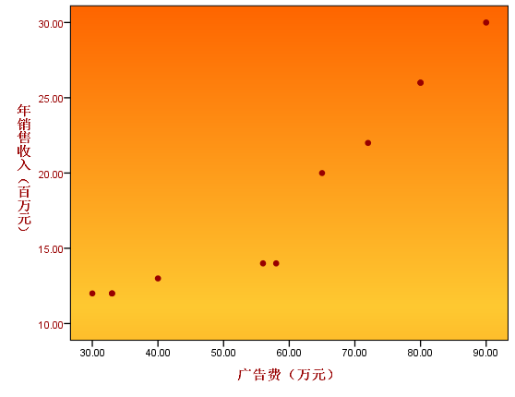
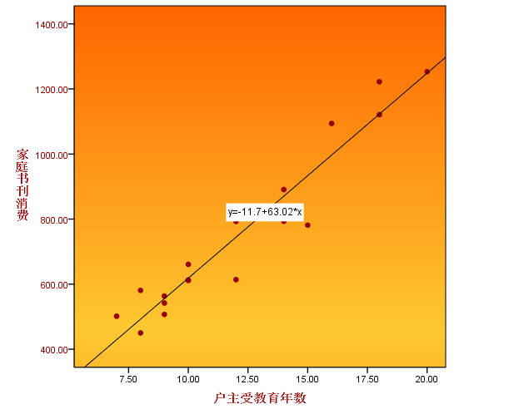
回归分析概论
变量之间存在一定的关联关系，能否利用这种关联关系完成某些现象的预测与判断？

Slide 3
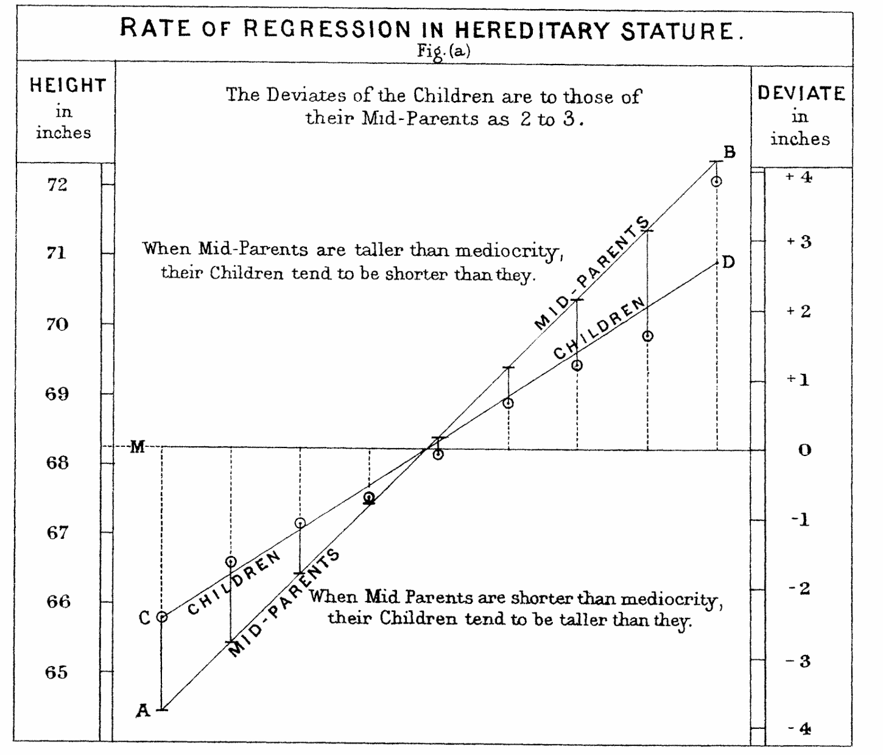
高尔顿身高回归研究
1855年，在英国著名统计学家高尔顿发表的论文《遗传的身高向平均数方向的回归》中，“回归”一词首次出现。
1078对夫妇及其一个成年儿子的身高数据
以儿子身高为纵坐标，父母平均身高为横坐标作散点图，数据点大致呈线性分布
儿子的身高在一定程度上呈现出向他们父母的平均身高“回归”的趋势。
Notes:
当时的“线性”和“回归”只是上述研究得出的两个方面的结论，与线形关系拟合的一般规则无关。

Slide 4
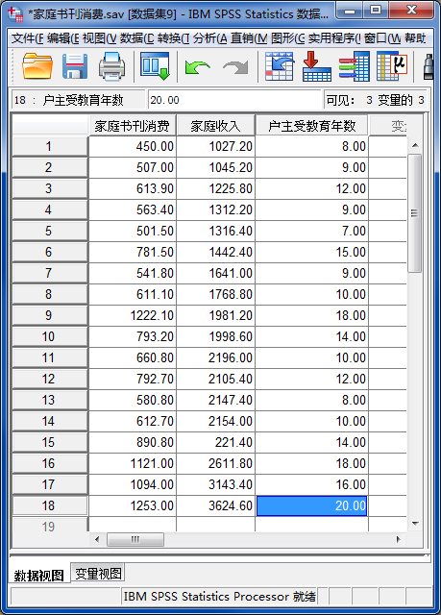


回归分析概论
家庭书刊消费水平(y)与家庭收入(x1)、户主受教育年数(x2)之间的关系

Slide 5
回归分析概论
家庭书刊消费水平(y)与家庭收入(x1)、户主受教育年数(x2)之间的关系
X1、X2：自变量
是由实验者操纵、掌握的变量。
Y：因变量
在实验中，由操纵自变量而引起的被试的某种特定的反应称为因变量。

Slide 6

汇报提纲
01
高尔顿身高回归研究
02
回归分析概论
03
回归模型的评价指标

Slide 7
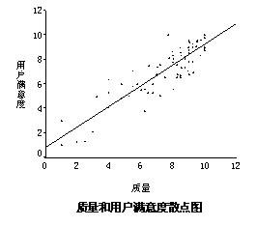
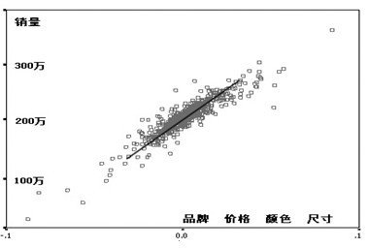
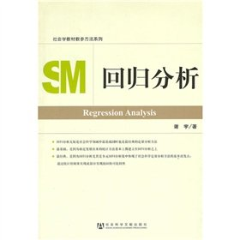
回归分析定义
回归分析（Regression analysis）：是研究一个随机变量（ Y ，也称因变量、被解释变量）关于另一个（X ，也称自变量、解释变量）或一组变量（ X1，X2，…，Xp ）之间定量相互关系的统计分析方法，常用于时间序列分析、变量之间的因果发现以及预测估计等。

Slide 8
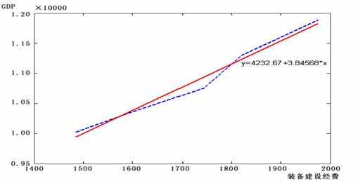
回归模型定义
回归模型：是通过回归分析建立起来的数学模型 ，用于定量描述变量之间的相互关系。
目的1:回答“变量之间是什么样的关系？”
目的2:主要用于预测和估计
要求1:1个数字的因变量(响应变量),被预测的变量
要求2:1个或多个数字的或分类的自变量(解释变量),用于预测的变量

Slide 9
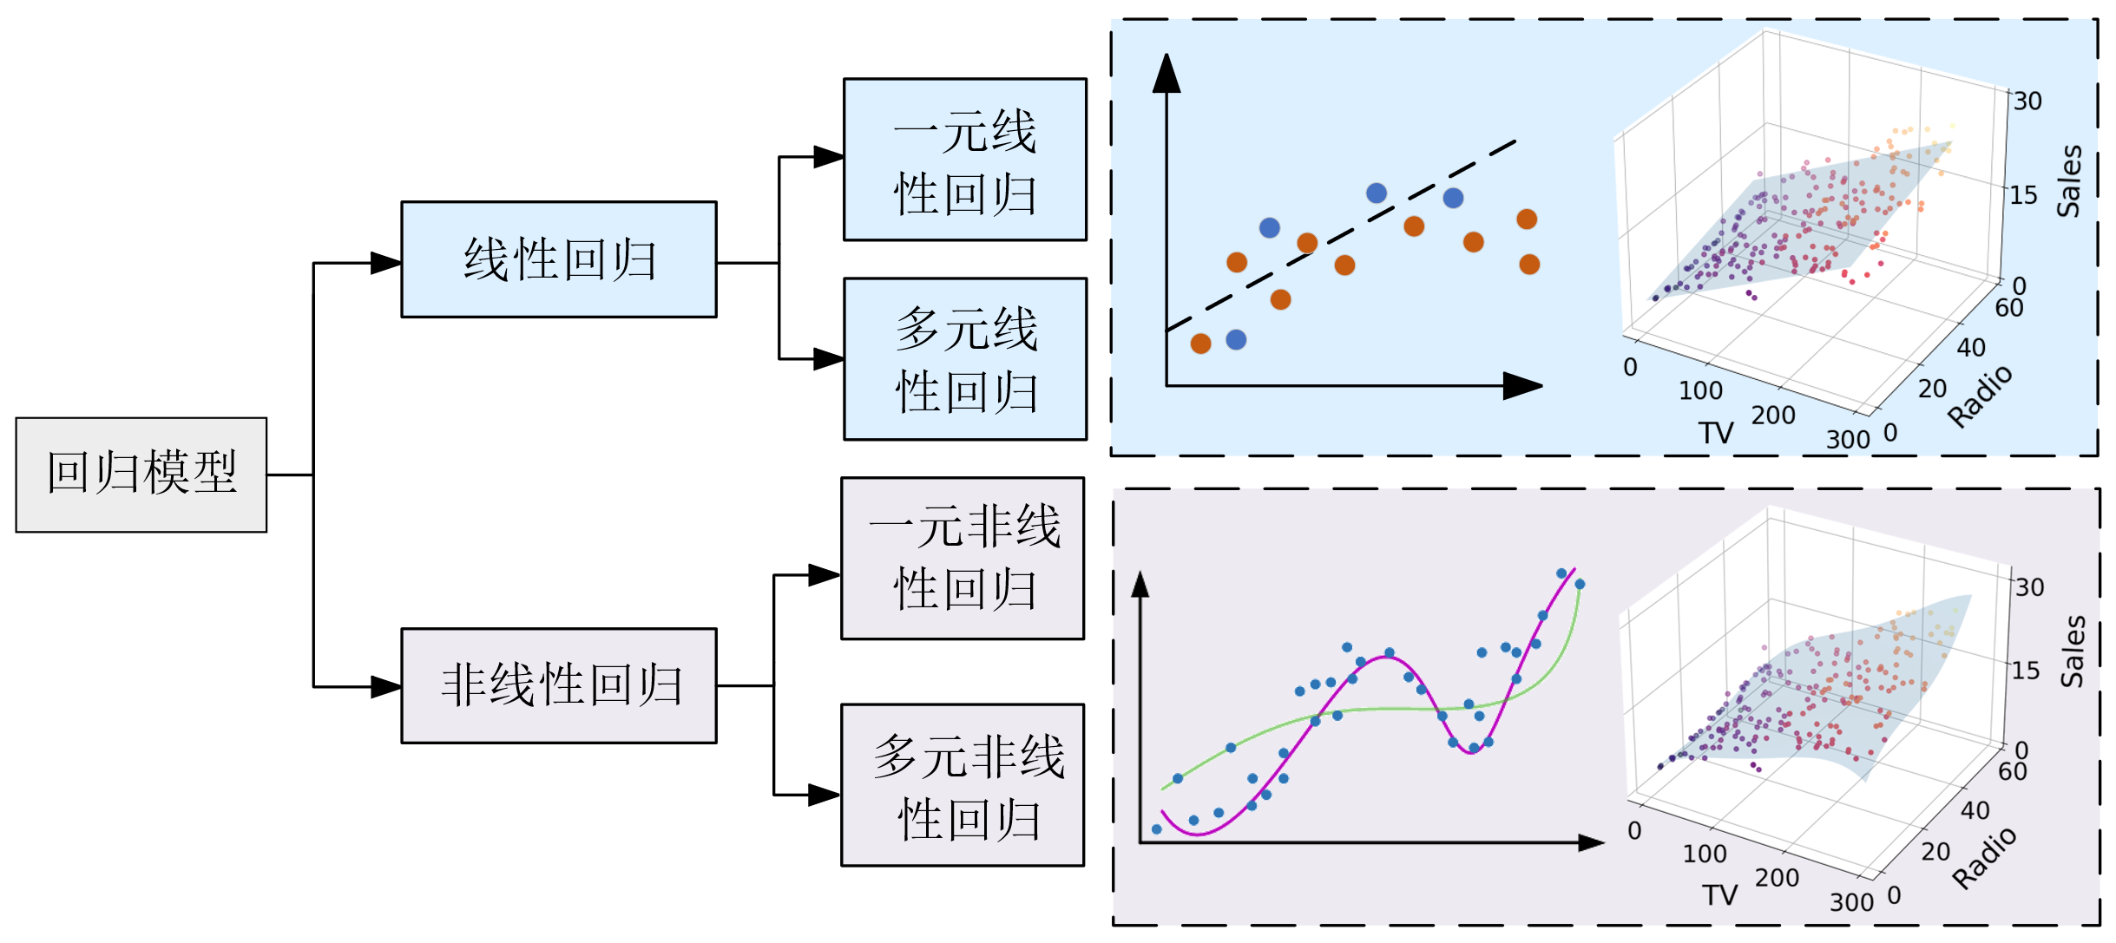
回归模型分类
回归模型的类型：根据自变量个数的不同，回归模型可划分为一元回归模型和多元回归模型。而根据函数f(x)的具体形式，回归模型又可划分为线性和非线性回归模型

Slide 10
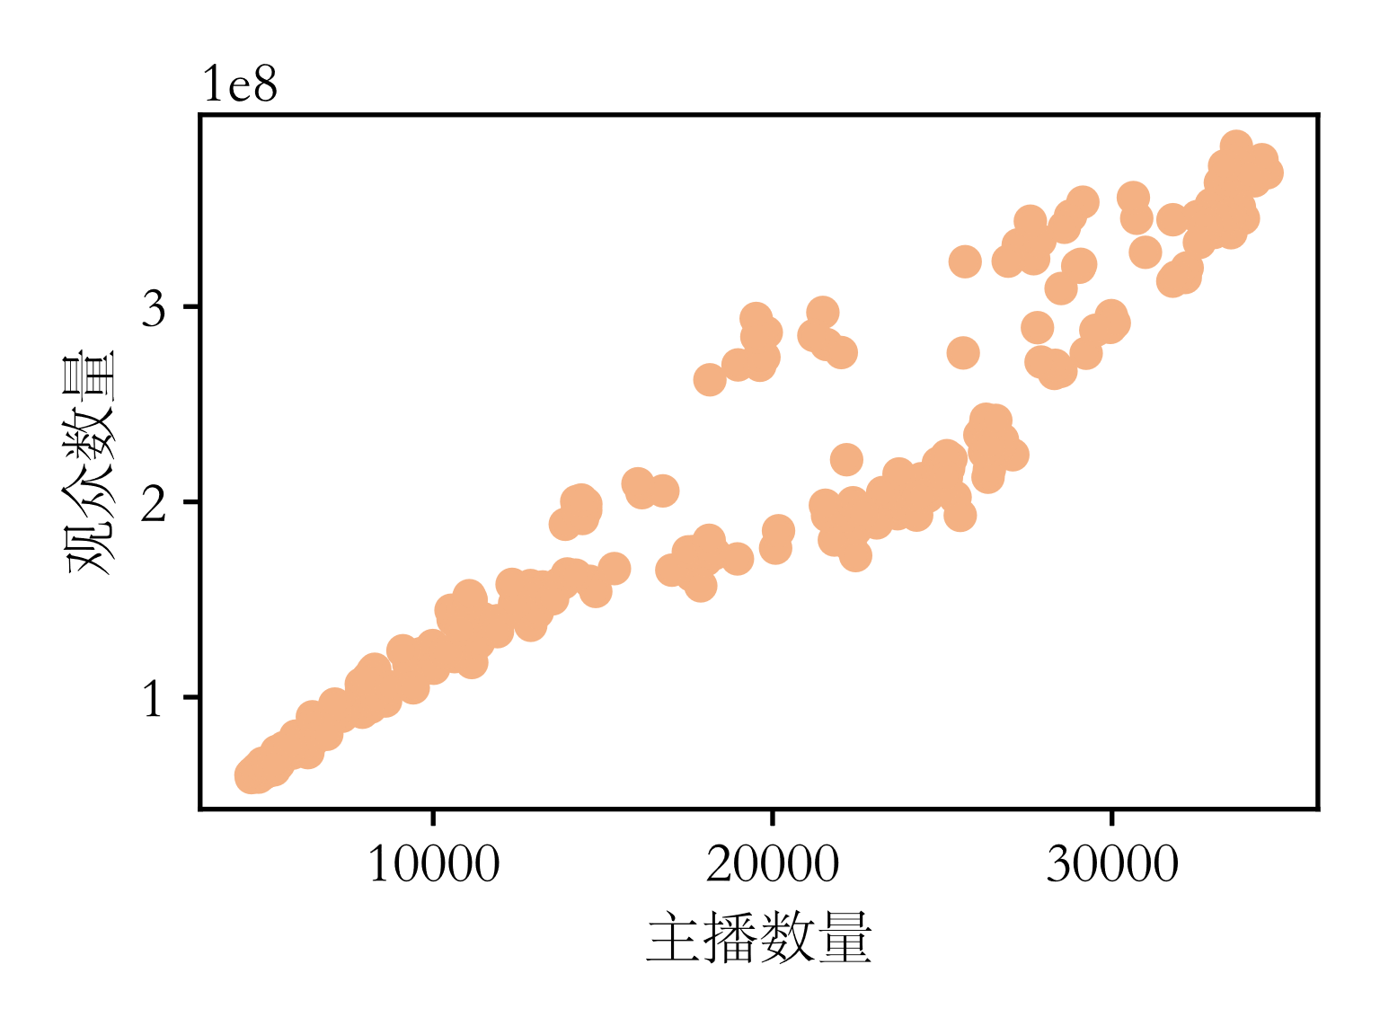
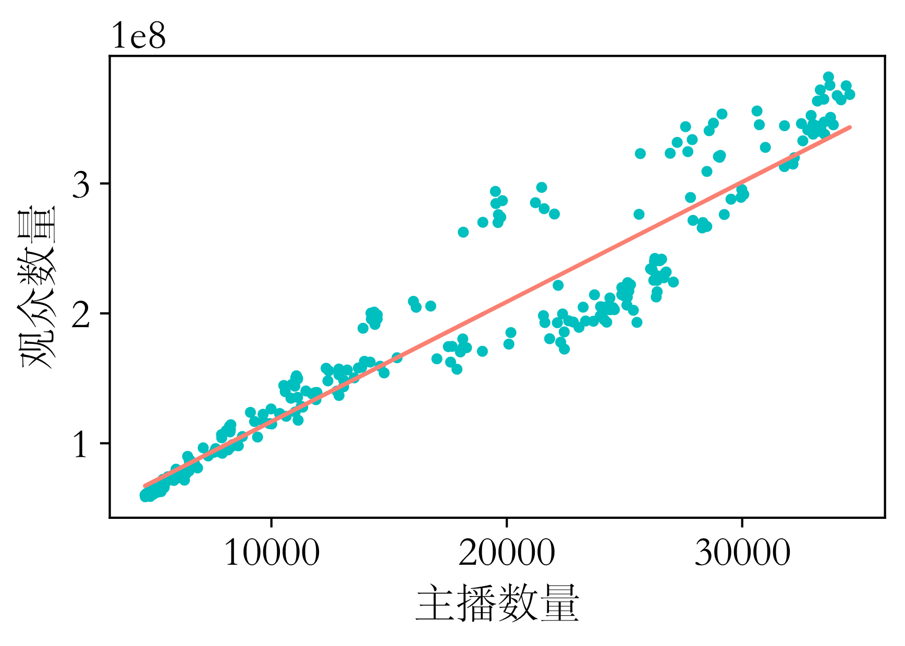
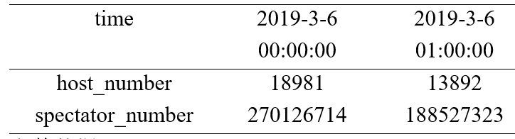
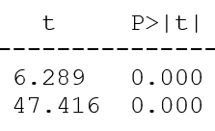
回归分析的一般步骤
使用回归分析解决问题的一般步骤：
步骤1：根据任务目的收集并处理得到一组具有因变量和自变量的数据，即样本观察值； 步骤2：根据样本观察值分析变量之间相关关系的具体形式，并选定适合描述变量间关系的模型； 步骤3：按照一定准则（如最小二乘法）估计模型中的未知参数，以求得回归模型具体方程； 步骤4：对回归模型和参数估计值进行显著性检验； 步骤5：利用模型对因变量做出解释或预测。

Slide 11
汇报提纲
01
高尔顿身高回归研究
02
回归分析概论
03
回归模型的评价指标

Slide 12
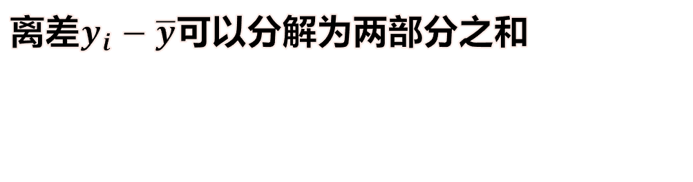
回归模型的评价指标
。
回归模型的评价指标用于评估回归模型预测结果与实际观测值之间的差异
（1）拟合优度检验：拟合优度检验通过一个统计量来检验样本数据点聚集在回归线周围的密集程度，以衡量模型对样本观测值的拟合程度。常用统计量为判定系数R2 。
离差$y_{i}−\overline{y}$可以分解为两部分之和

Slide 13
回归模型的评价指标
。
总平方和（Total Sum of Squares，TSS）：所有点与样本均值离差的平方和，反映样本观测值总体离差的大小；
回归平方和（Explained Sum of Squares，ESS），也称为可解释的平方和，反映模型中解释变量所解释的那部分离差的大小，即自变量x的变化对因变量y取值变化的影响；
残差平方和（Residual Sum of Squares，RSS），也称为不可解释的平方和或剩余平方和，反映样本观测值与估计值偏离的大小，即随机因素（除x以外的其他因素）对y取值的影响。
总平方和可被分解为

Slide 14
回归模型的评价指标
。
依据上述分解，定义判定系数 （回归平方和占总平方和的比例）来检验模型的拟合优度：
回归平方和在总平方和中的占比越大，表示能被自变量解释的部分占比越大。此时，判定系数$R^{2}$值就越高，能有效反映回归方程的拟合效果。

Slide 15
回归模型的评价指标
。
（2）平均绝对误差（Mean Absolute Error，MAE）：是绝对误差的平均值
（3）均方根误差（Root Mean Square Error，RMSE）：是预测值与实际观测值之间差值的平方的平均值的平方根
（4）平均绝对百分比误差（Mean Absolute Percentage Error，MAPE）:预测值与实际观测值之间的绝对百分比差值的平均值，使用绝对值来避免正误差和负误差之间的相互抵消
Notes:
MAE值越趋近于0，表示模型的预测误差越小，即模型的预测结果与实际观测值越接近，拟合效果越好。
与MAE相比，“平方后再求平方根”的计算方式使得RMSE对较大的误差更加敏感。因此，RMSE更加关注较大误差的影响，对异常值更敏感。
MAPE可以直观地表示预测误差的百分比，使得不同规模的数据具有可比性，但其对较小的实际观测值更敏感，可能会导致误差放大。

Slide 16
恳请批评指正！

